Slide 1
展望美好的大学时光
踏入大学校门

Slide 2
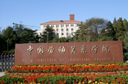
四年的大学生活我们将在这里度过

